Slide 1
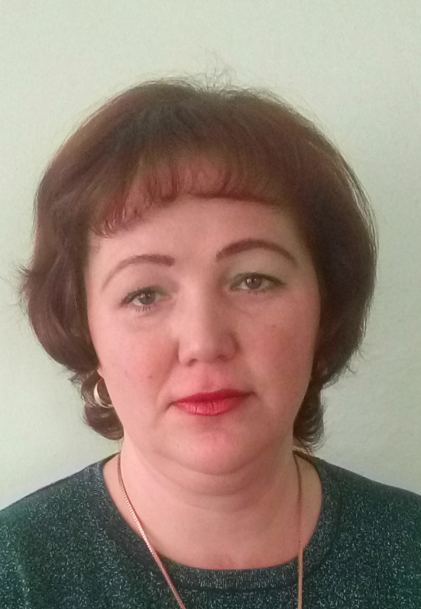
Министерство образования РМ
ПОРТФОЛИО
Азисовой Наили Хусяиновны,
воспитателя МДОУ «Детский сад №125 комбинированного вида»
г. о. Саранск
Дата рождения: 31.01.1981г.
Окончила: МГПИ им М. Е. Евсевьева
Факультет: педагогического и художественного образования
Квалификация: педагог дошкольного образования,
педагог-психолог
Диплом: ВСБ 0450339
Наличие квалификационной категории: высшая квалификационная категория
Стаж педагогической работы (по специальности):
14 лет
В данном учреждении: 14 лет
Общий трудовой стаж: 17 лет
Дата последней аттестации: 25.02.2015г.
Занимаемая должность: воспитатель

Slide 2
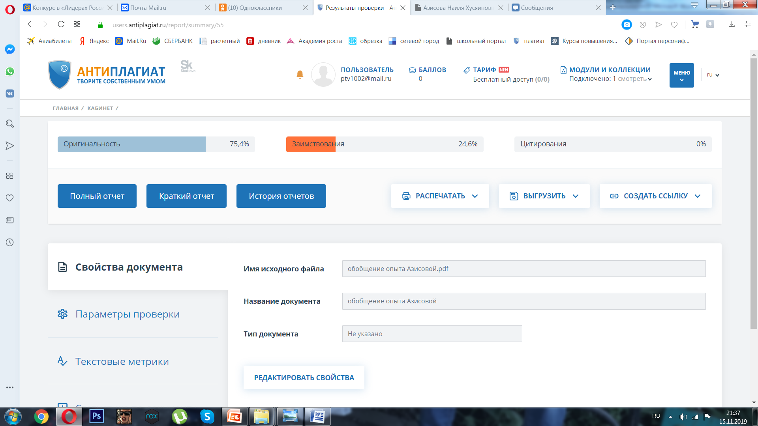
Представление инновационного педагогического опыта на сайте МДОУ «Детский сад №125 комбинированного вида»
https://ds125sar.schoolrm.ru/sveden/employees/11272/180947/

Slide 3
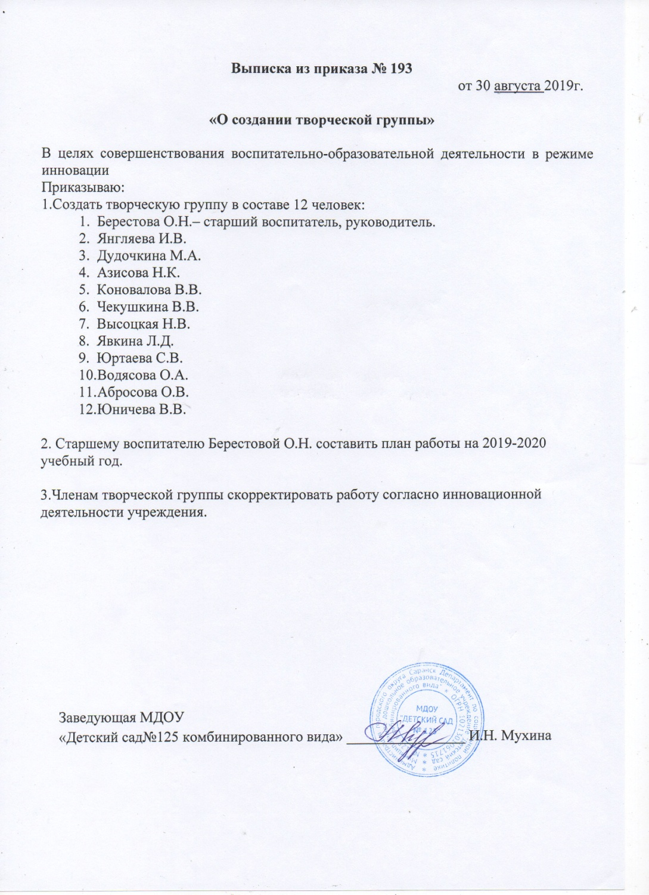
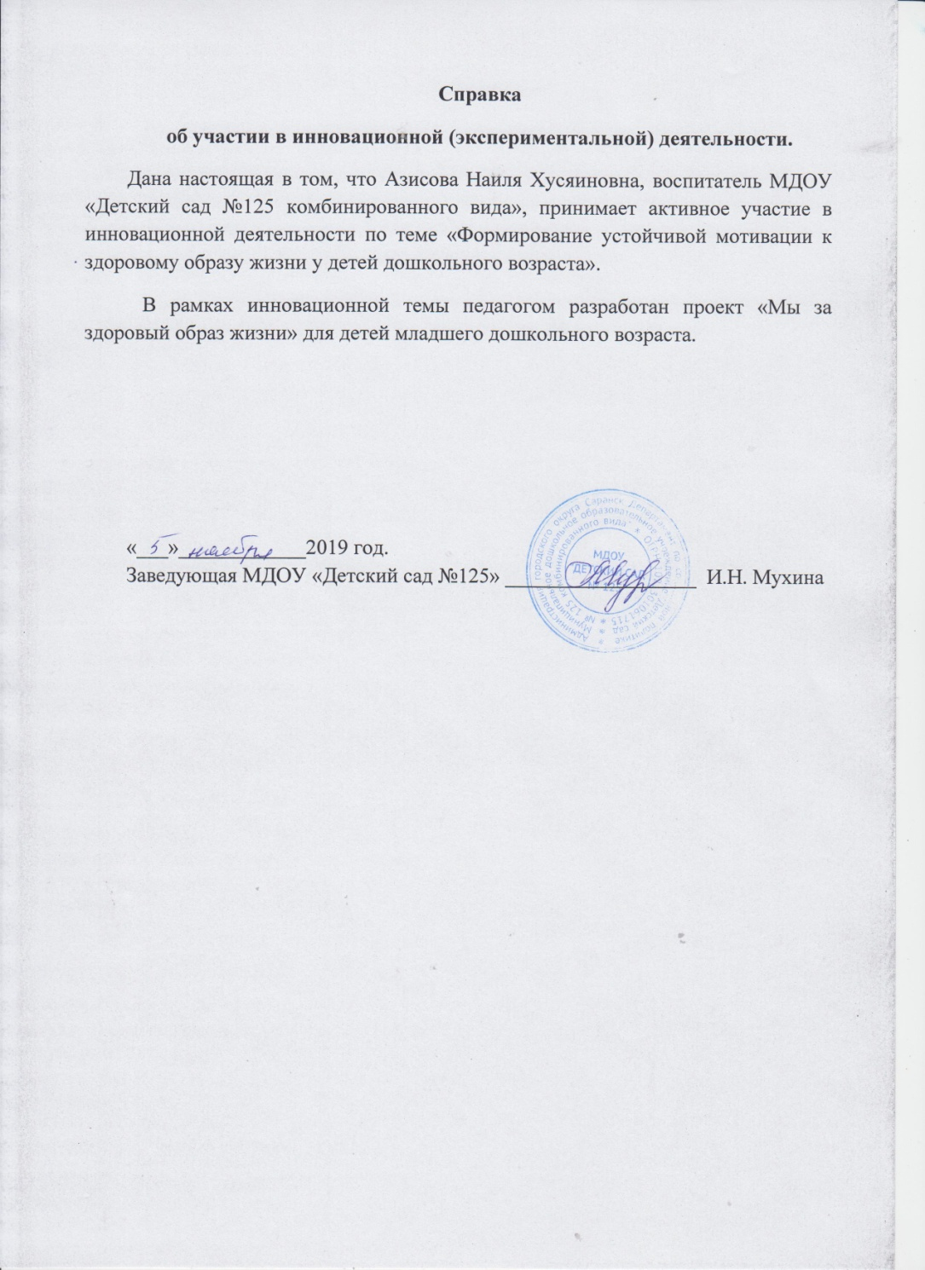
1. Участие в инновационной (экспериментальной) деятельности

Slide 4
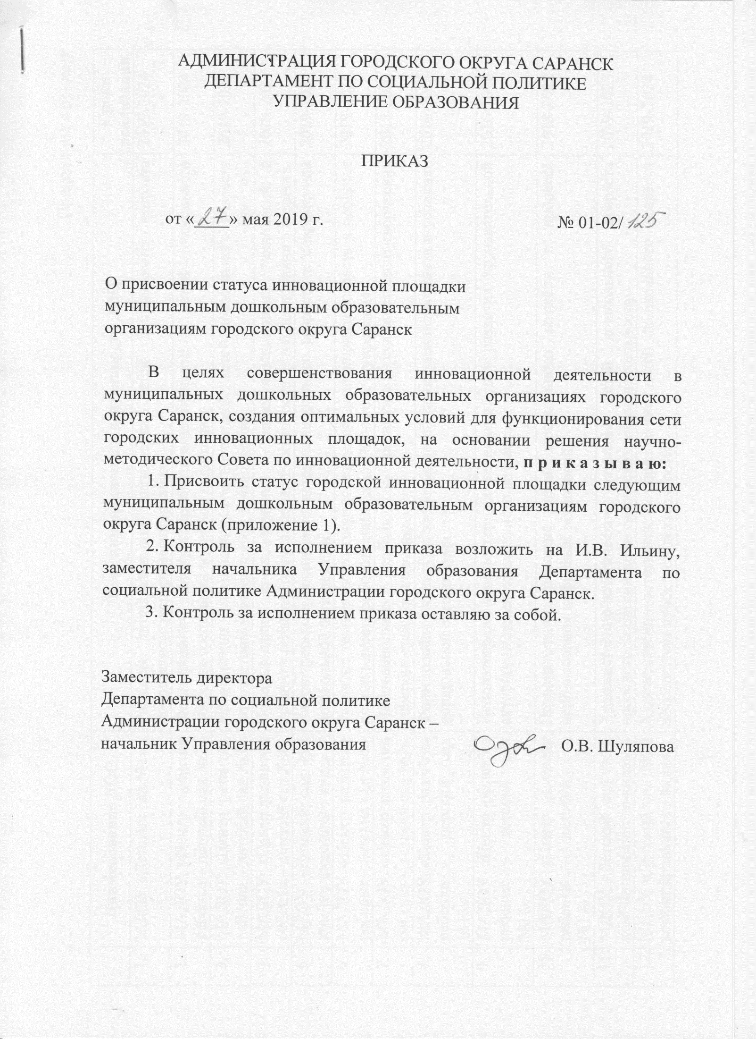

Slide 6
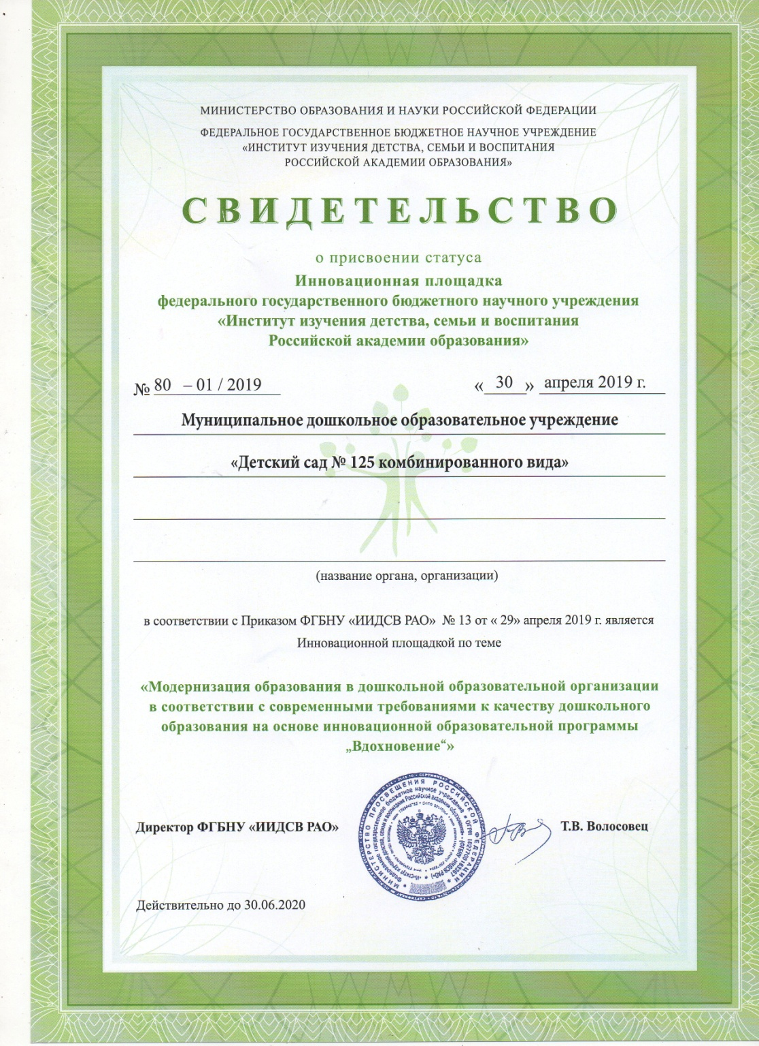
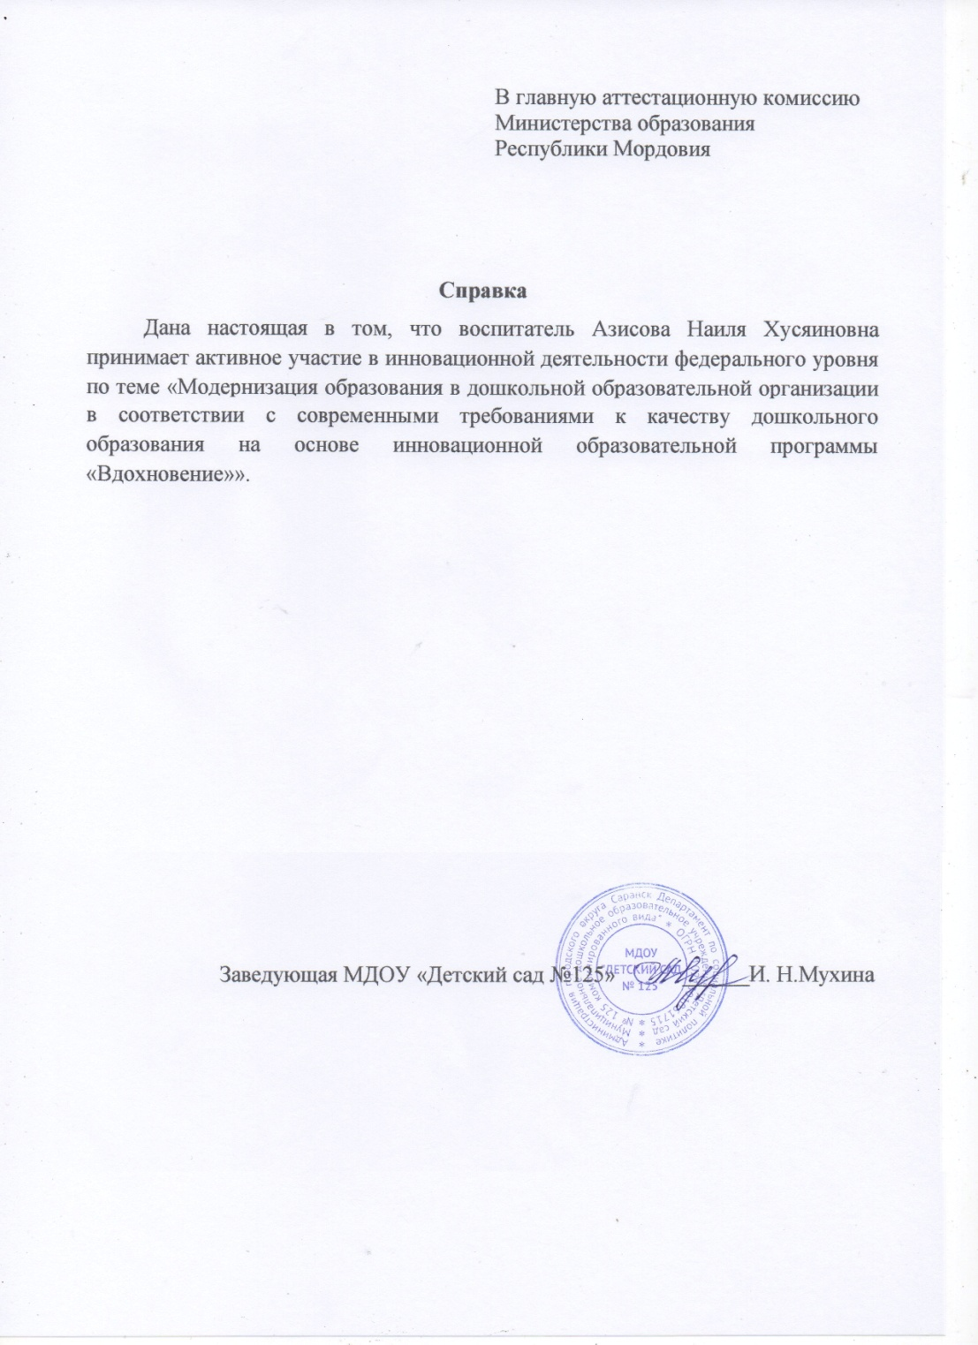

Slide 7
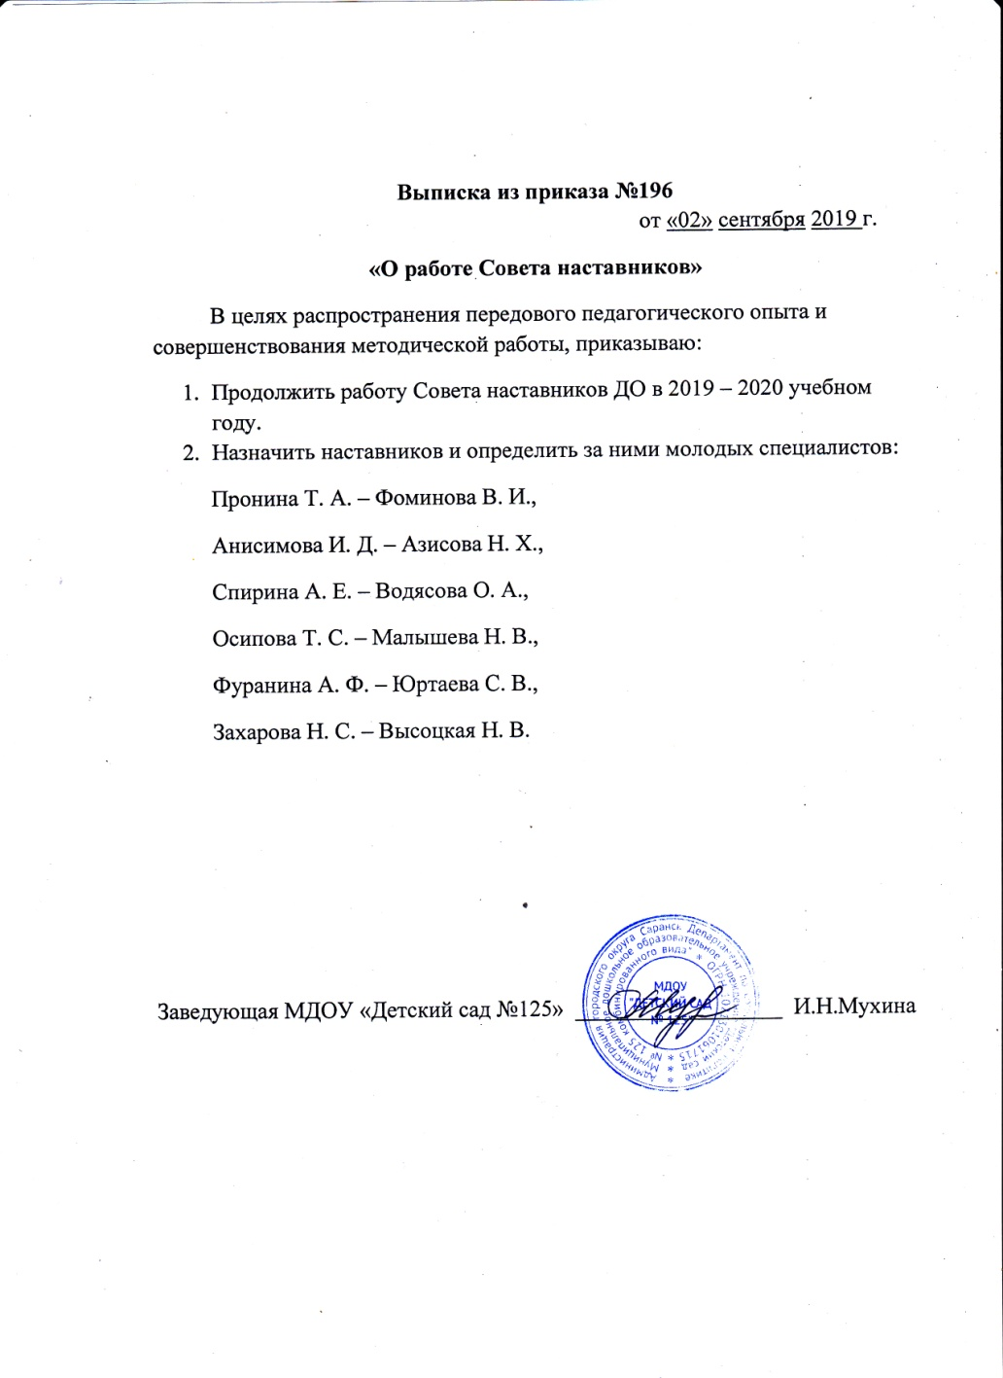
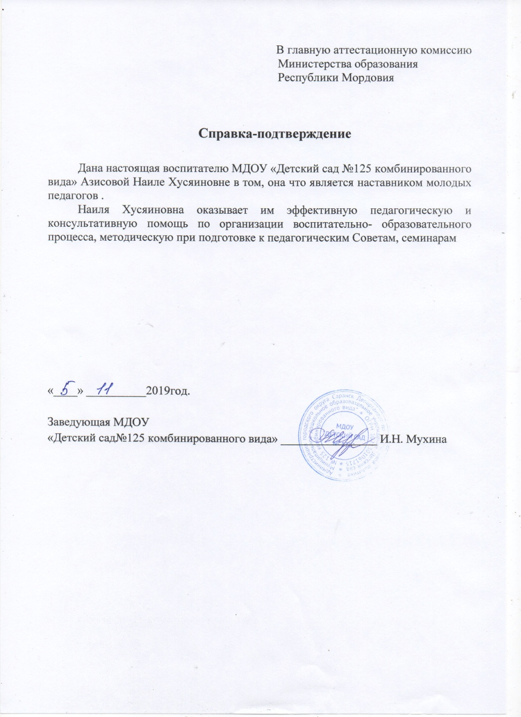
2. Наставничество

Slide 8
3. Наличие публикаций
Интернет-публикация: 1
Республиканский уровень: 1

Slide 11
4. Результаты участия воспитанников в конкурсах, выставках, турнирах, соревнованиях, акциях, фестивалях
Интернет-конкурс: 4
Муниципальный уровень: 1
Российский уровень: 3

Slide 17
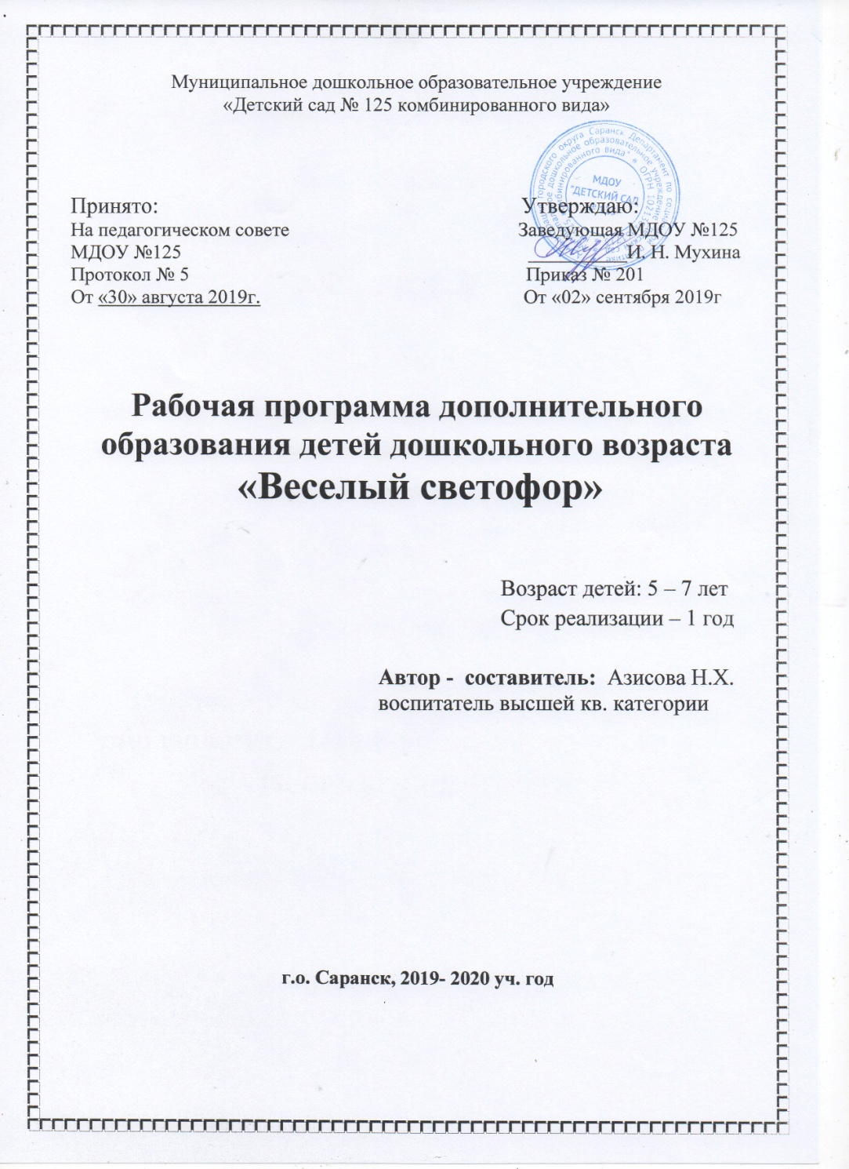
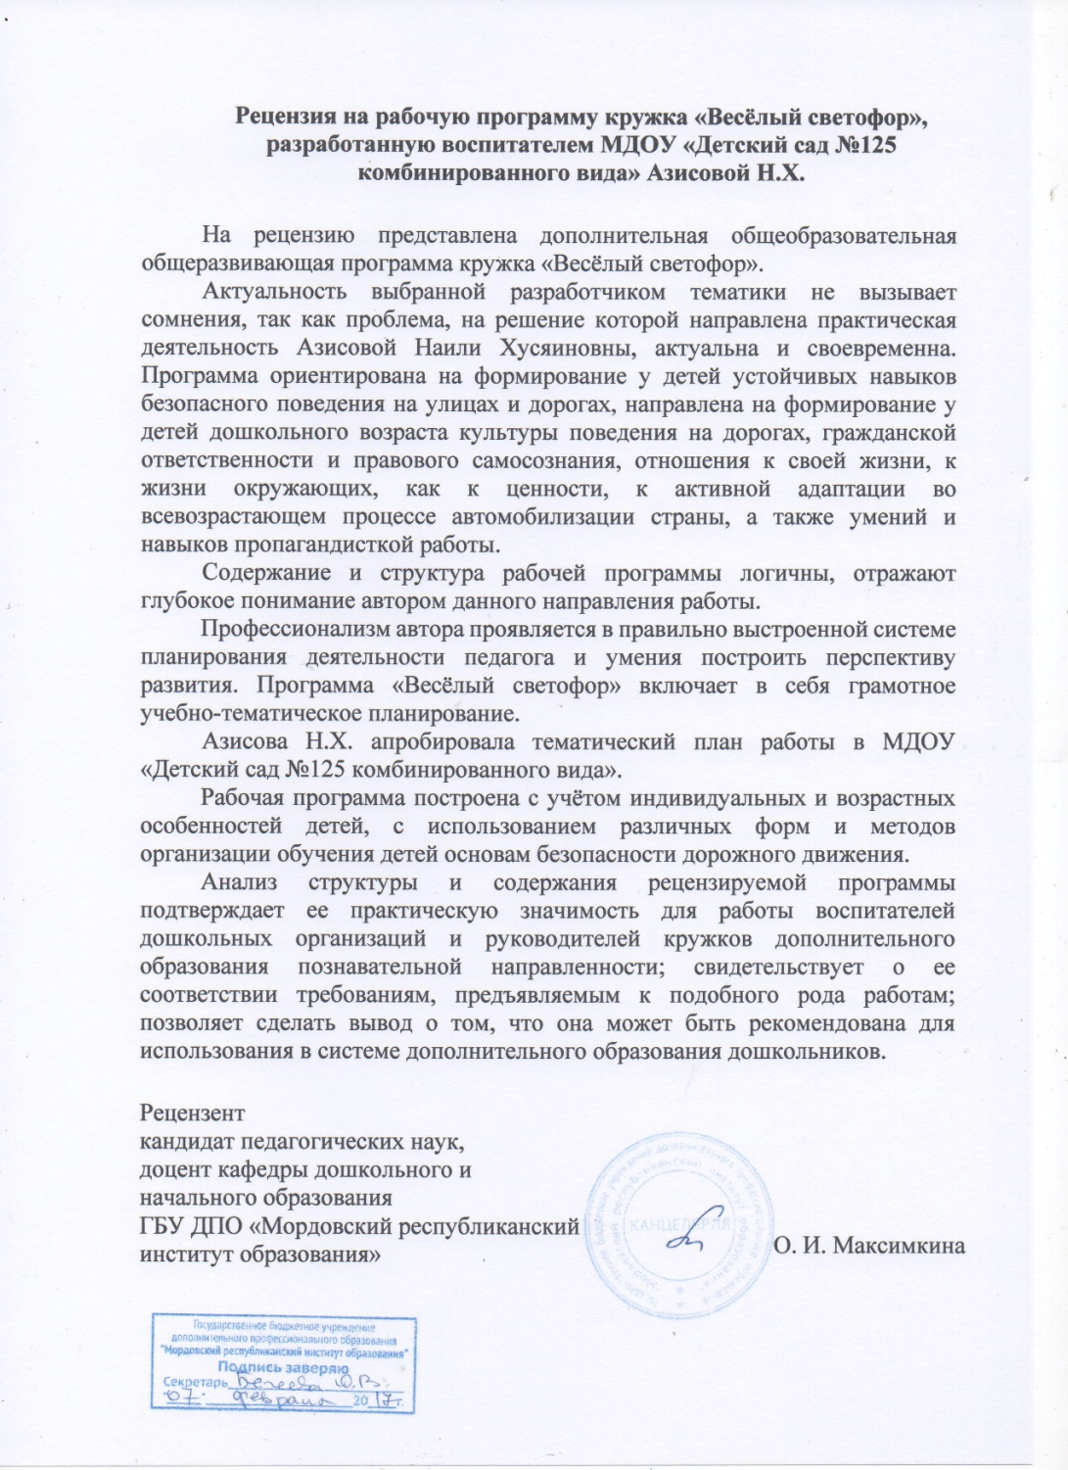
5. Наличие авторских программ, методических пособий

Slide 18
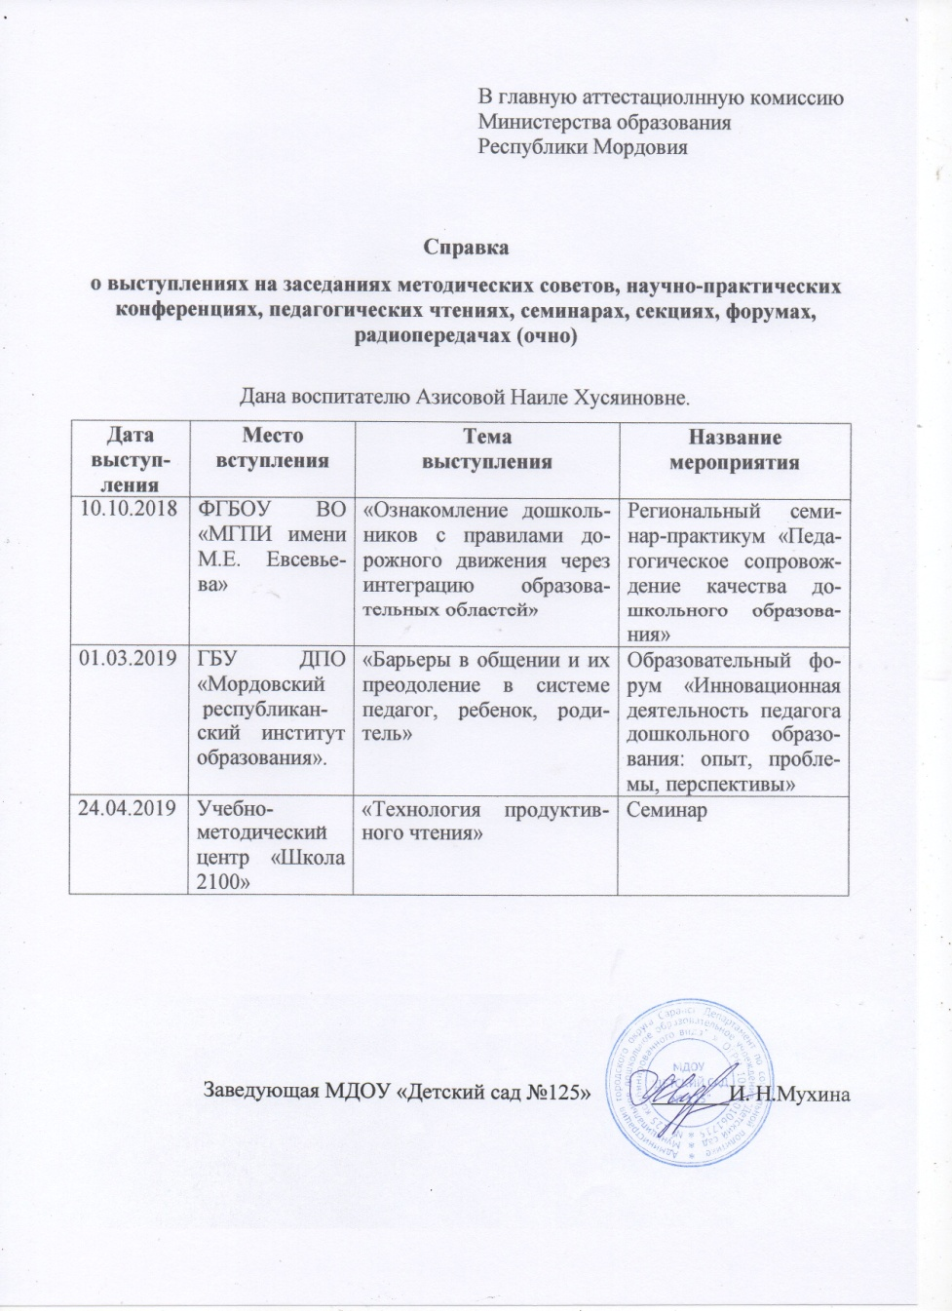
6. Выступления на заседаниях методических советов, научно-практических конференциях, педагогических чтениях, семинарах, секциях, форумах, радиопередачах (очно)

Slide 19
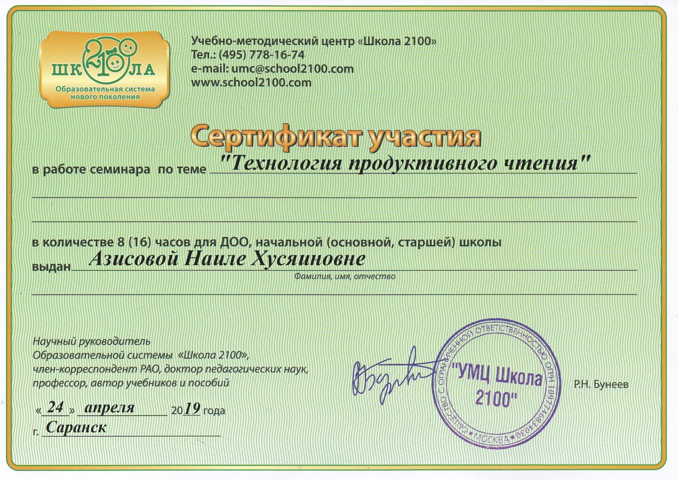

Slide 20
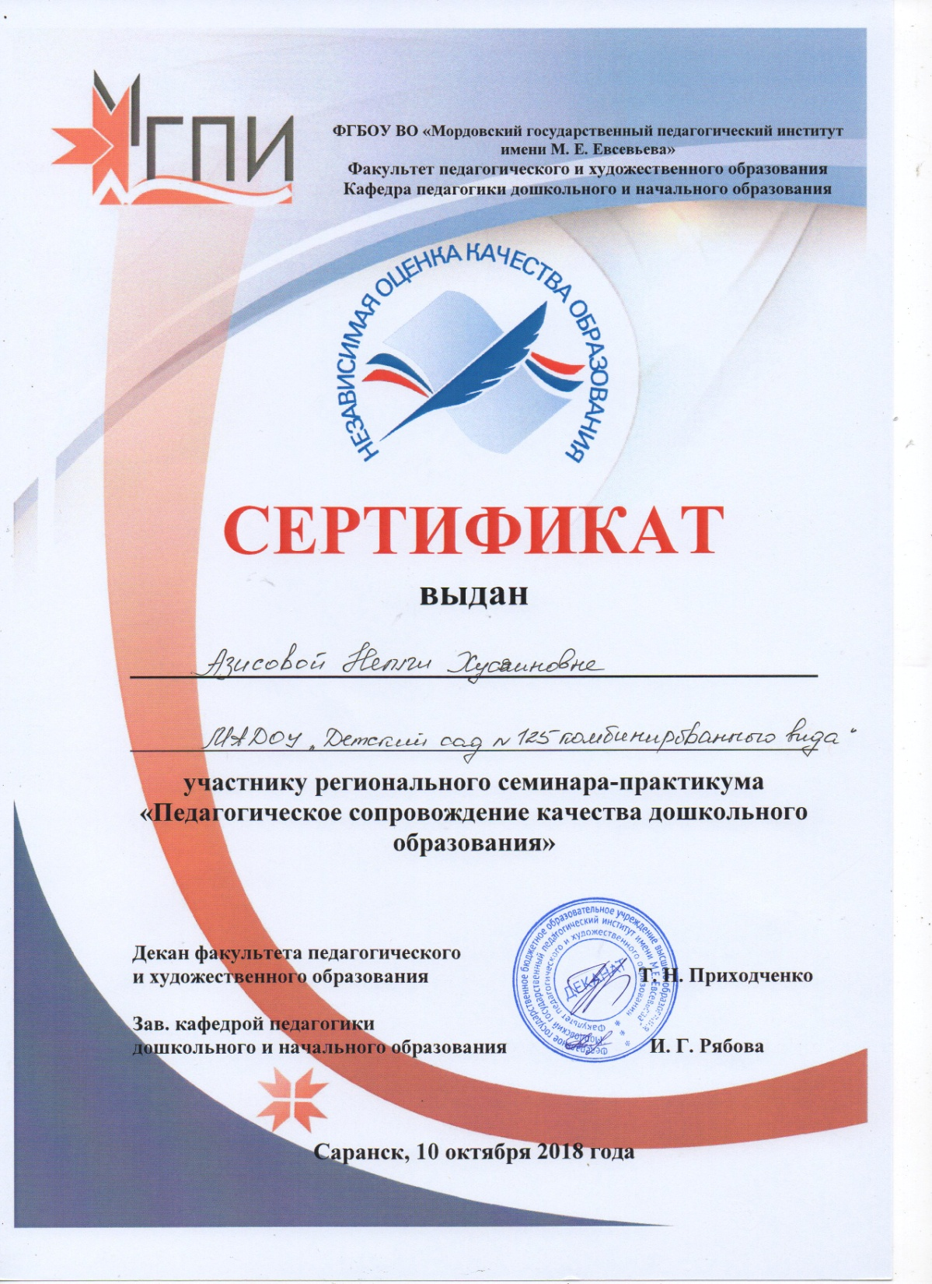

Slide 21
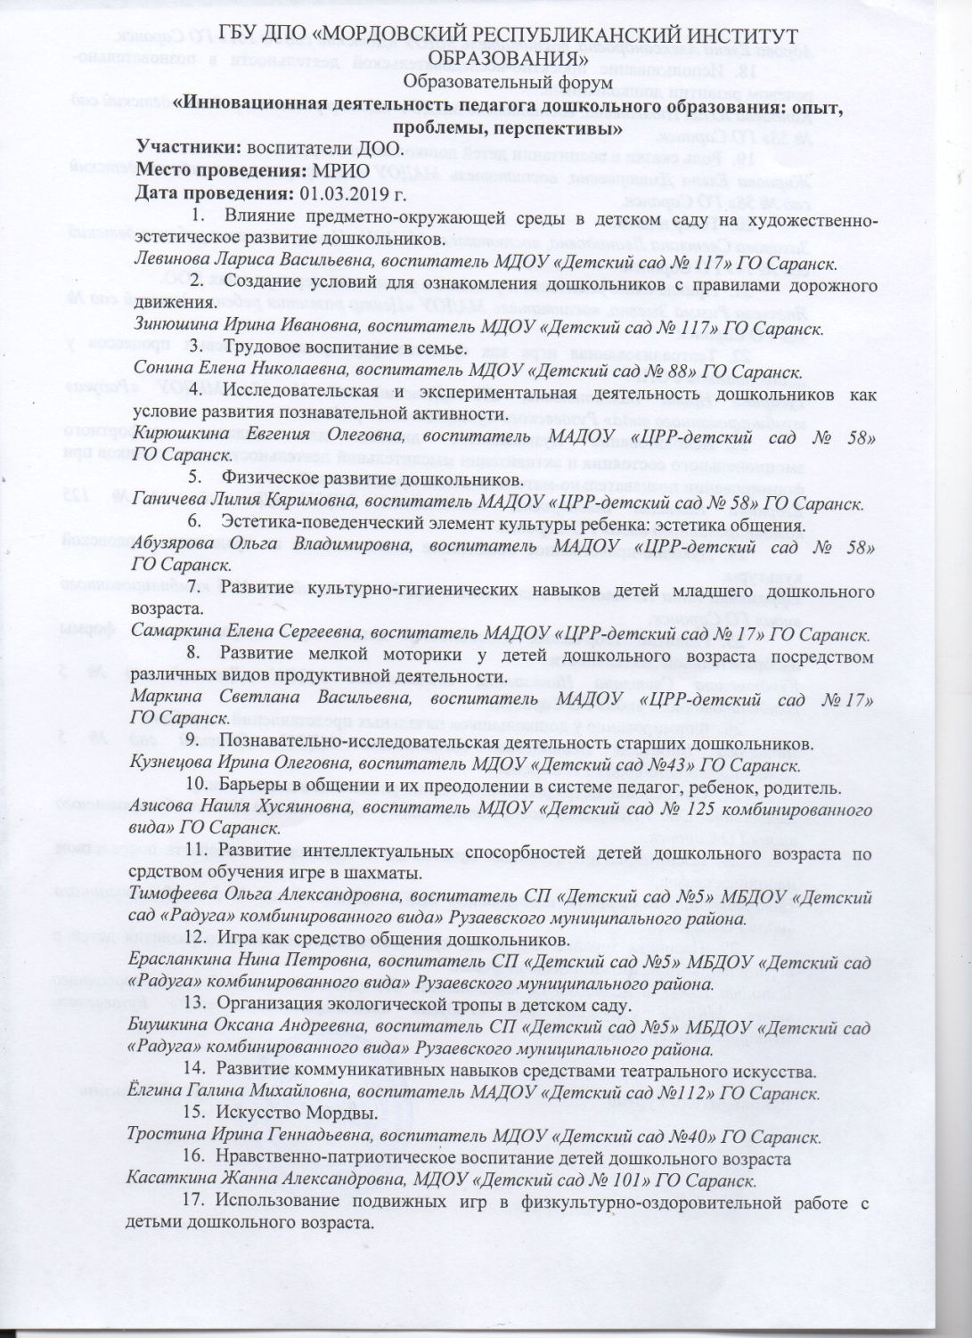
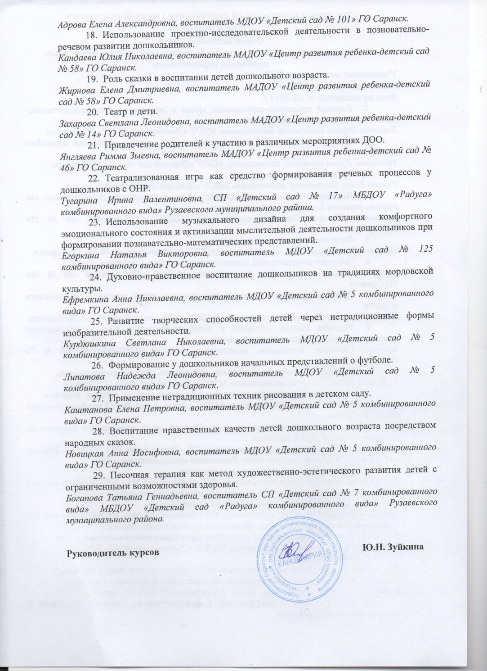

Slide 22
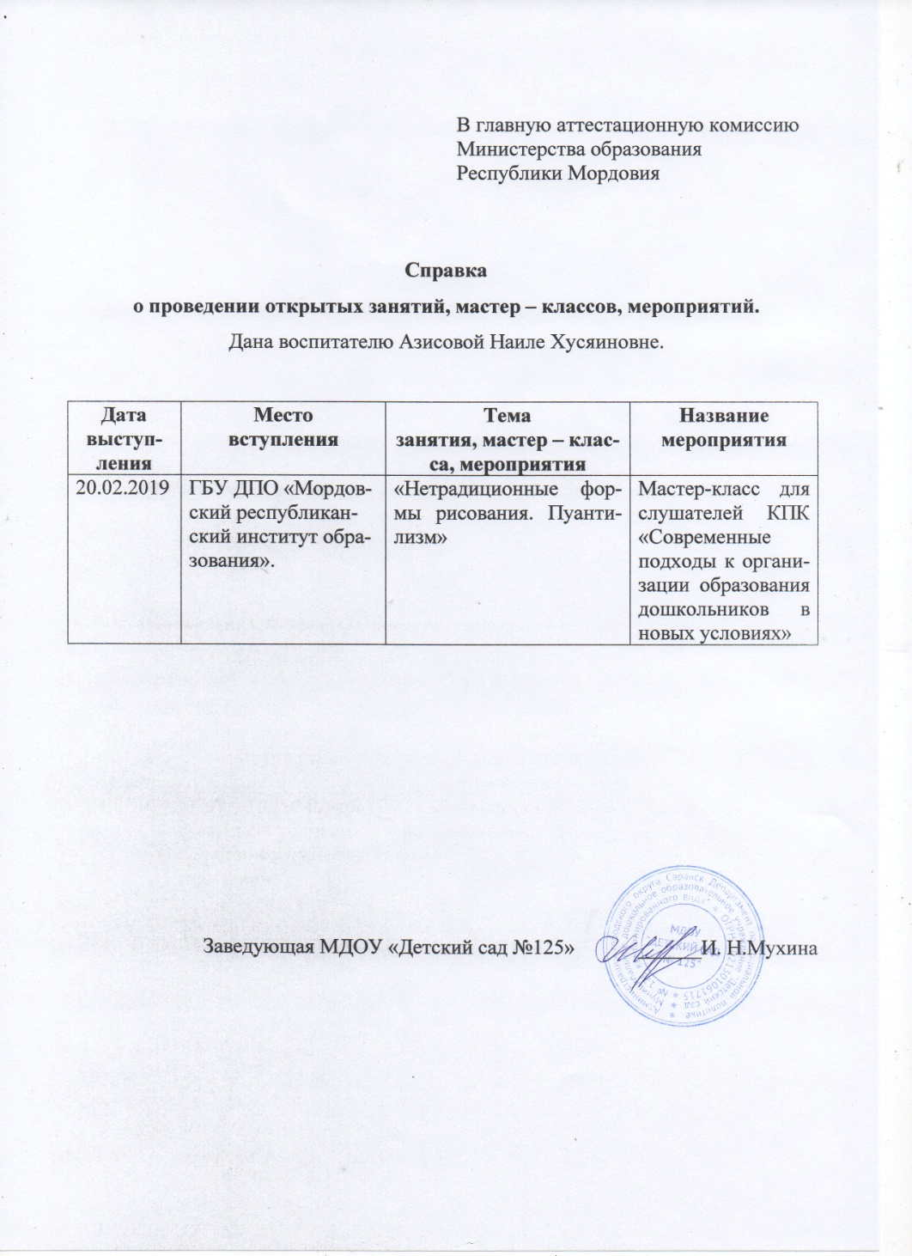
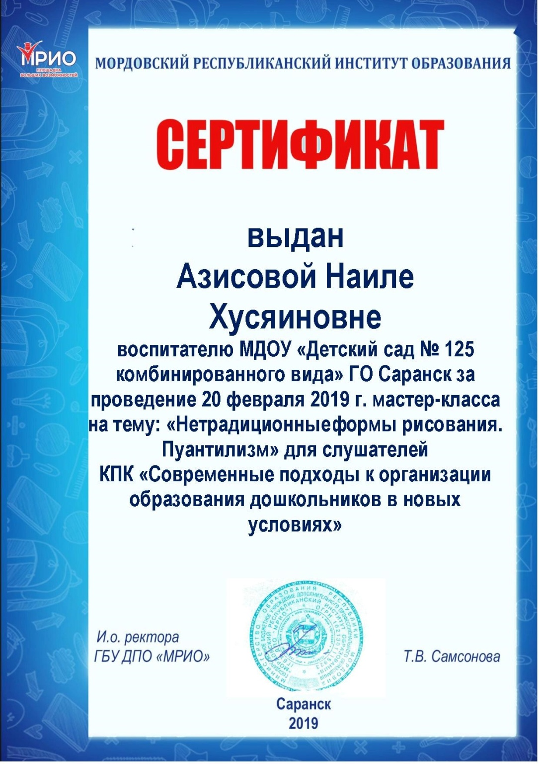
7. Проведение открытых занятий, мастер-классов, мероприятий

Slide 23
8. Экспертная деятельность

Slide 24
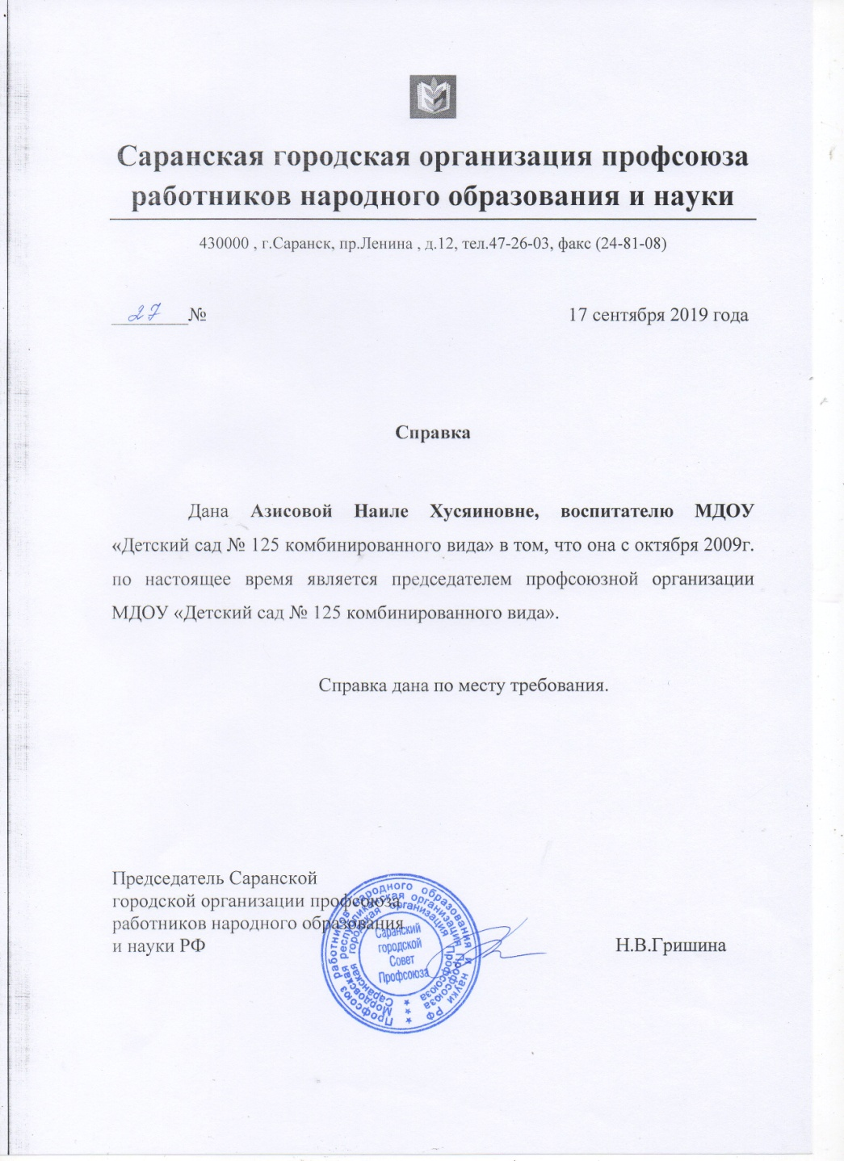
9. Общественно-педагогическая активность педагога: участие в комиссиях, педагогических сообществах, в жюри конкурсов

Slide 25
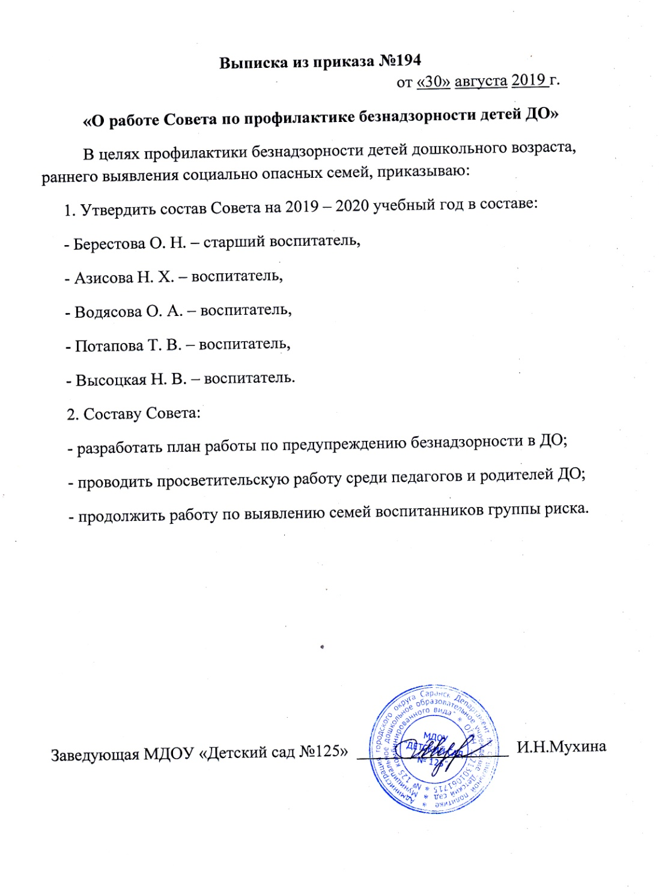
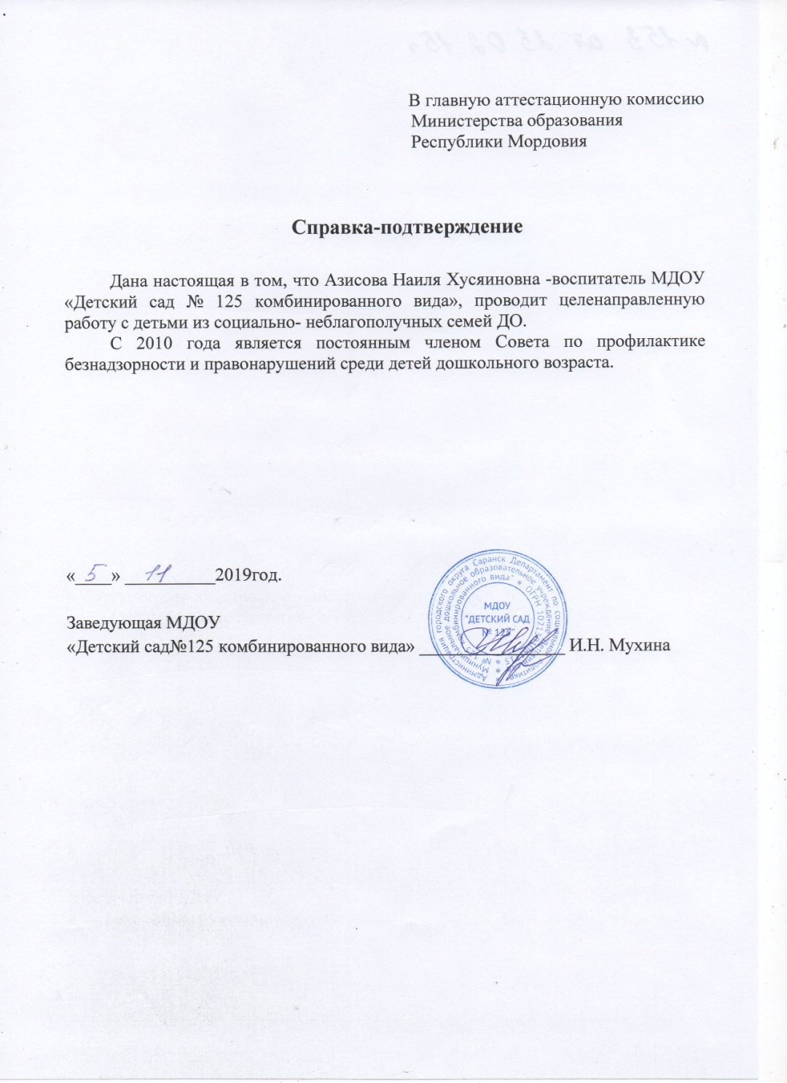

Slide 26
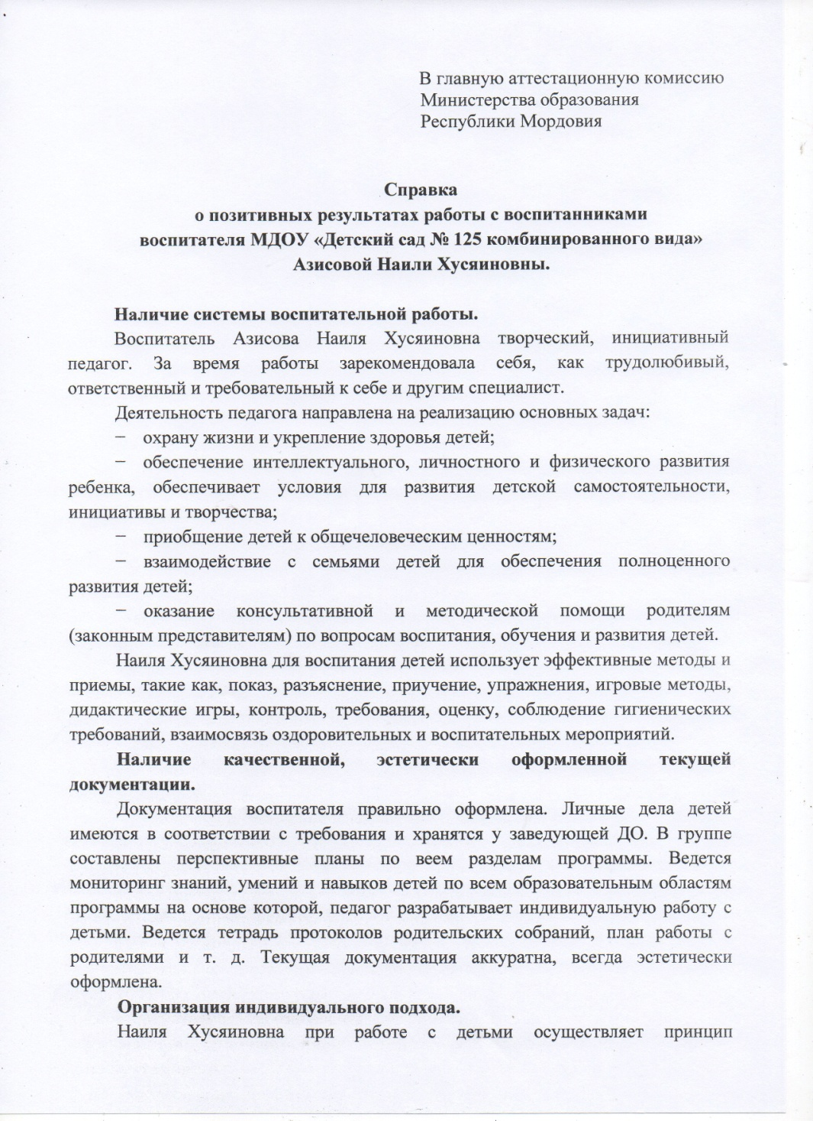
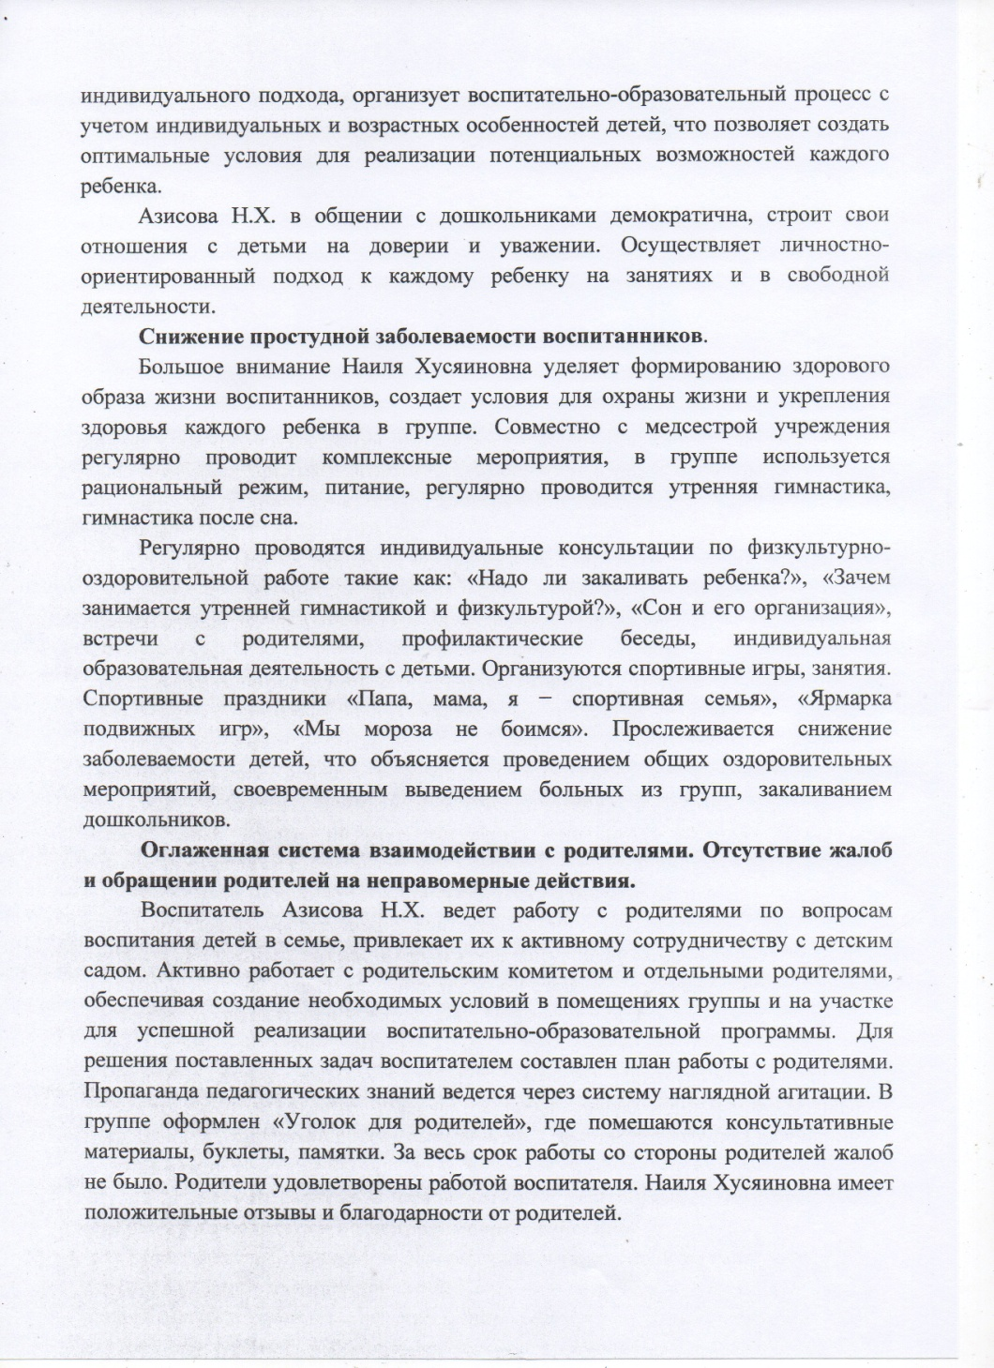
10. Позитивные результаты работы с воспитанниками

Slide 27
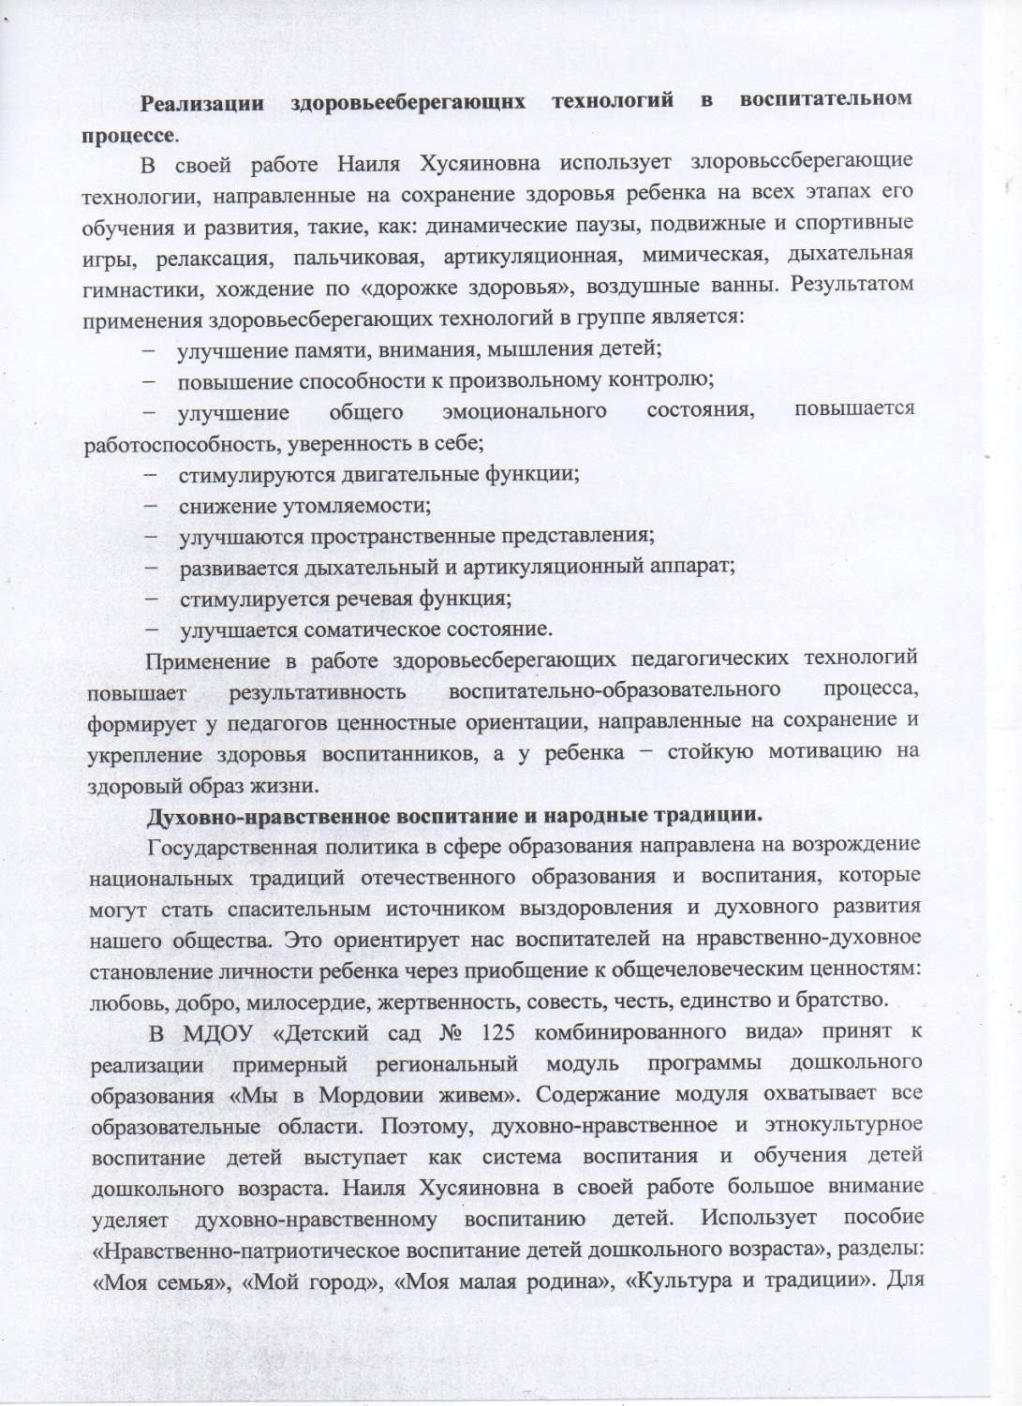
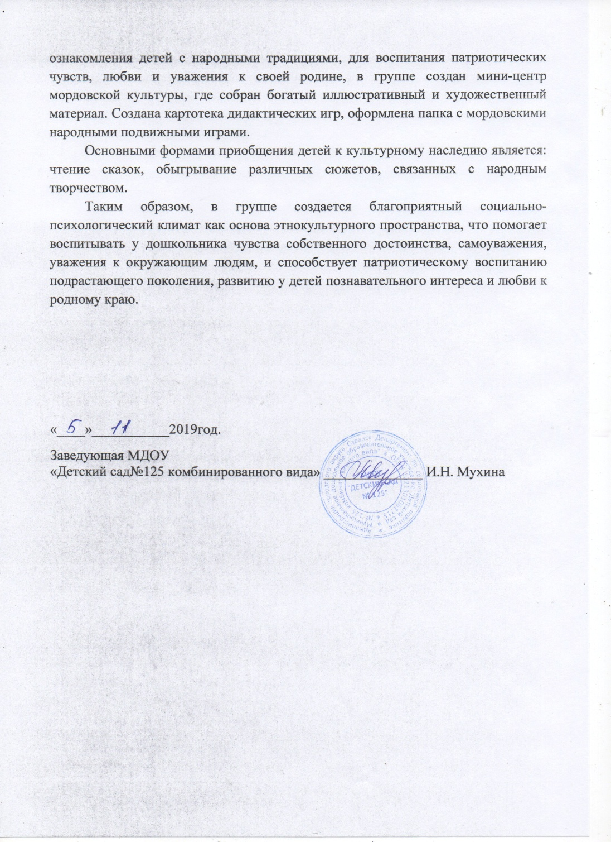

Slide 28
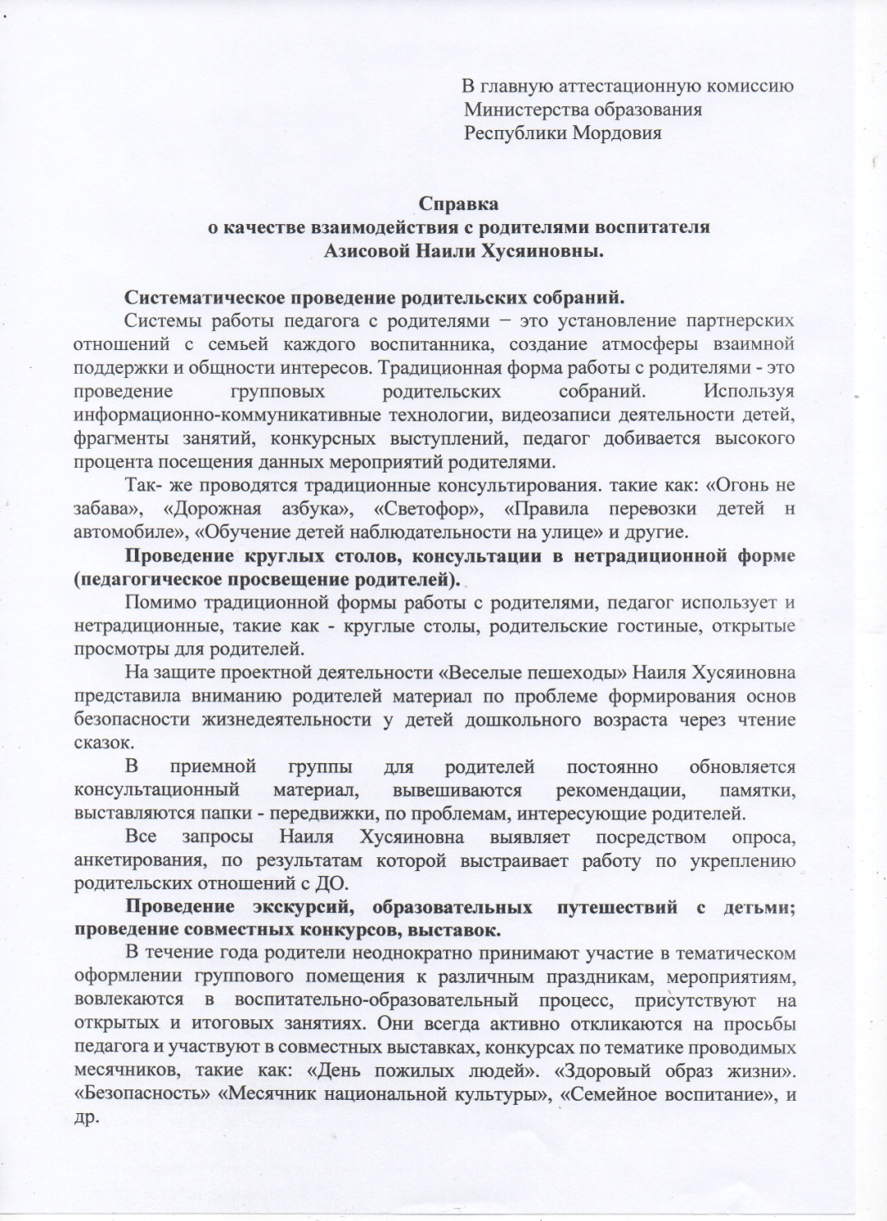
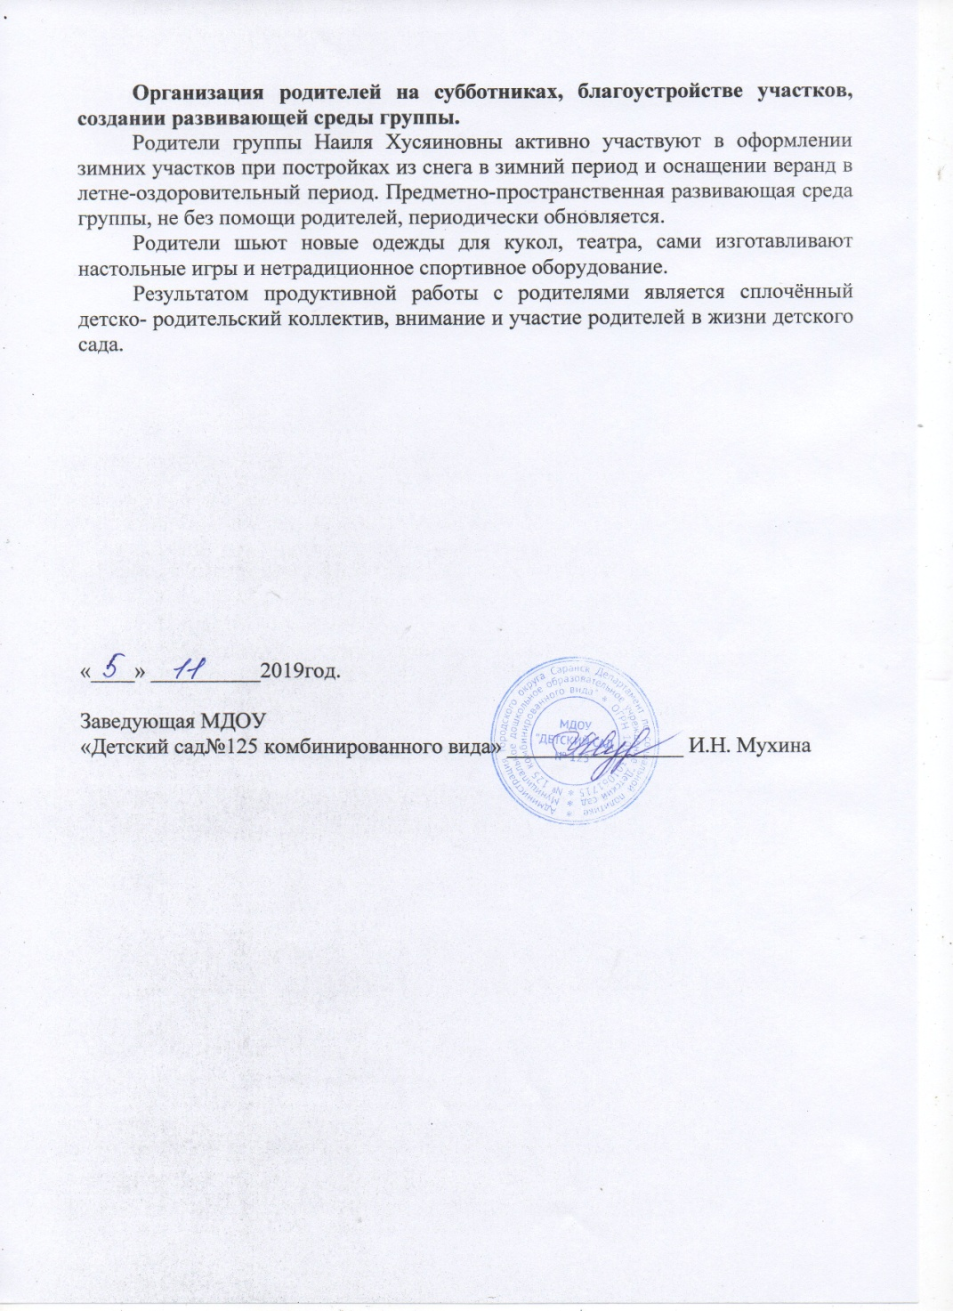
11. Качество взаимодействия с родителями

Slide 29
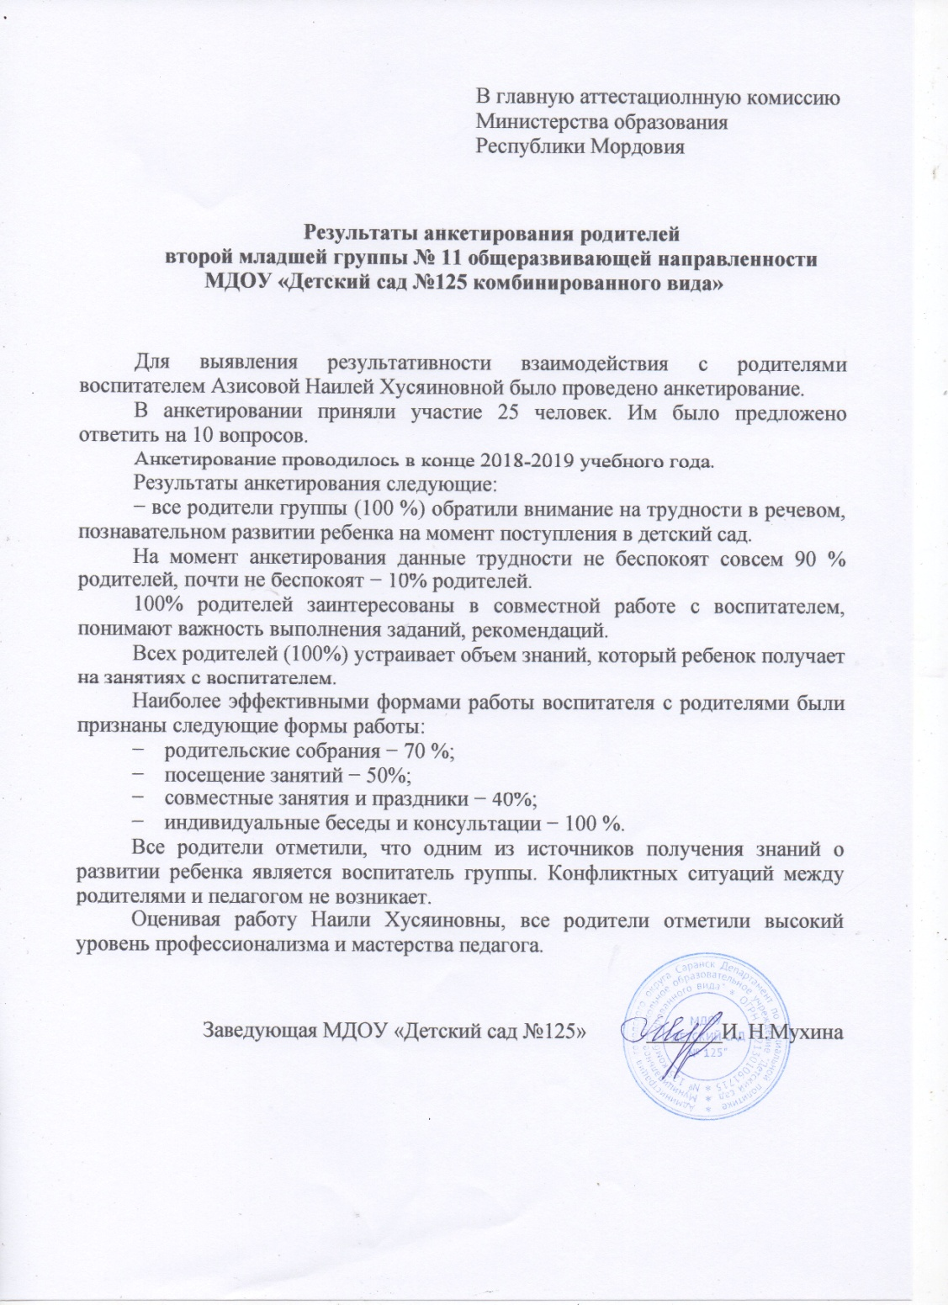

Slide 30
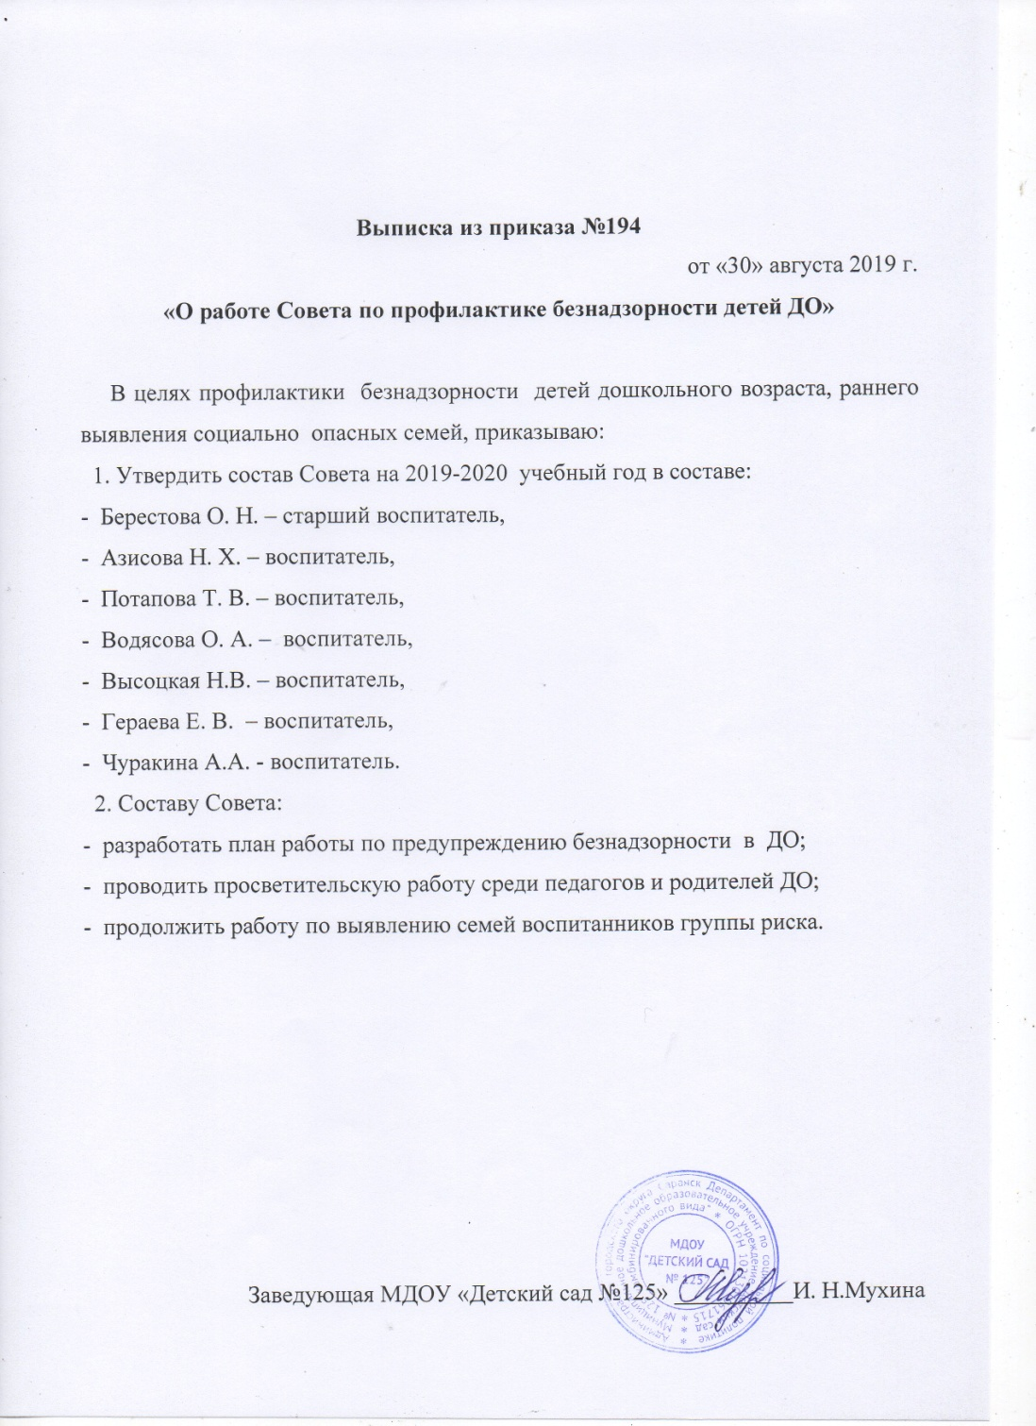
12. Работа с детьми из социально-неблагополучных семей

Slide 31
13. Участие педагога в профессиональных конкурсах
Интернет-конкурс: 4
Муниципальный уровень: 1

Slide 35
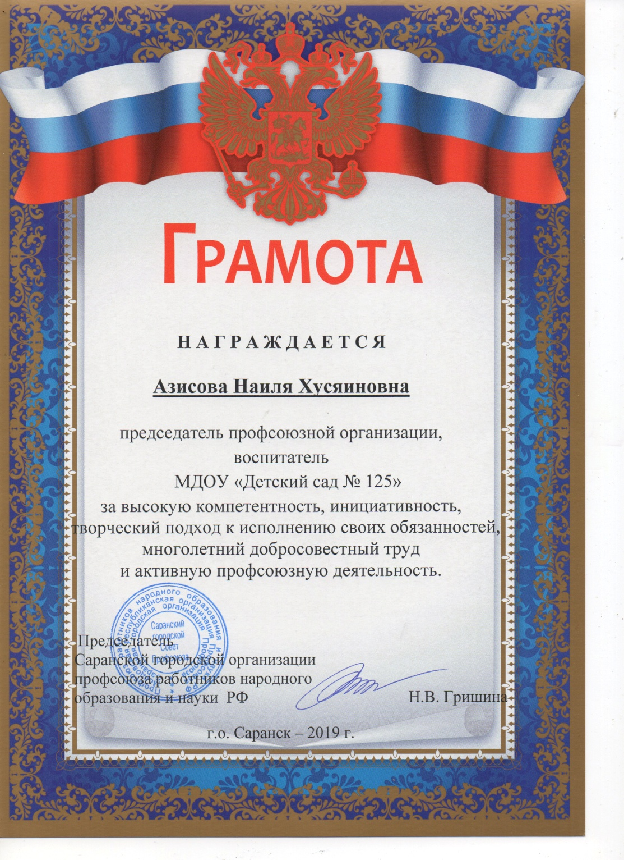
14. Награды и поощрения

